Slide 1
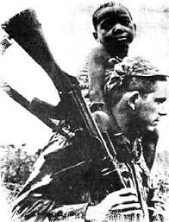
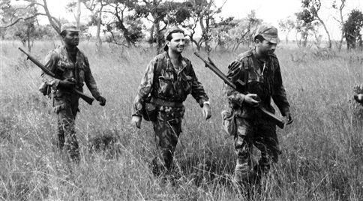
Guerra Colonial
Trabalho realizado por:
Joana Malcato

Slide 2
A Guerra Colonial
Quando Portugal se tornou membro da ONU (1955), recebeu ordem para conceder a independência ás colónias, contudo não acatou essa ordem e declarou que todos os habitantes das colónias eram cidadãos portugueses;
As colónias passaram a ser designadas por Províncias Ultramarinas;
A ONU começou a exercer pressão sobre Portugal, mas Salazar mostrou-se inflexível;
Símbolo da ONU
Formaram-se vários movimentos de independência por parte dos países colonizados.

Slide 3
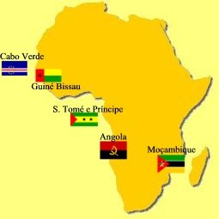
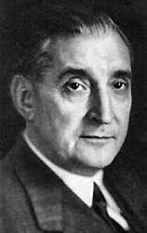
A Guerra Colonial
Com o surgimento dos movimentos de independência, o chefe do governo português viu-se obrigado a enviar forças militares para as colónias;
Salazar aplicou a máxima “para Angola rapidamente e em força“ ;
A guerra iniciou-se em três frentes: Angola (1961), Guiné (1963) e Moçambique (1964);
Mapa das colónias Portuguesas
O desejo de independência das Colónias foi aumentando com o desenrolar da guerra;
António de Oliveira Salazar
A guerra durou cerca de 13 anos (1961-1974).

Slide 4
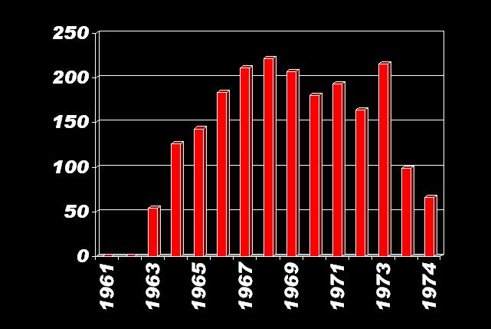
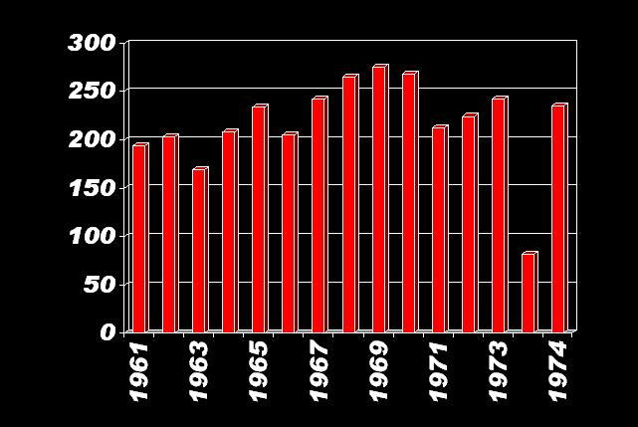
Consequências da Guerra
Aumentaram os custos económicos relacionados com as Forças Armadas Portuguesas;
Elevado número de perdas humanas;
Número de soldados mortos na Guiné
Elevado número de feridos e incapacitados;
A Guerra afetou também a população civil.
Número de soldados mortos em Angola

Slide 5
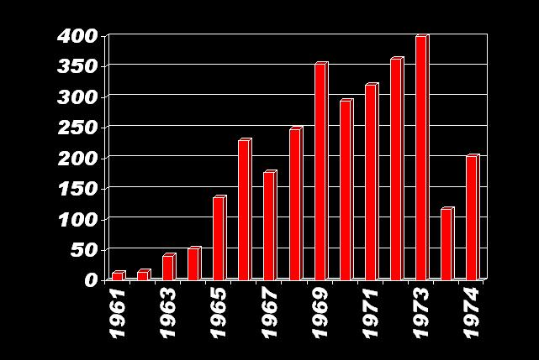
Consequências da Guerra
Número de soldados mortos em Moçambique

Slide 6
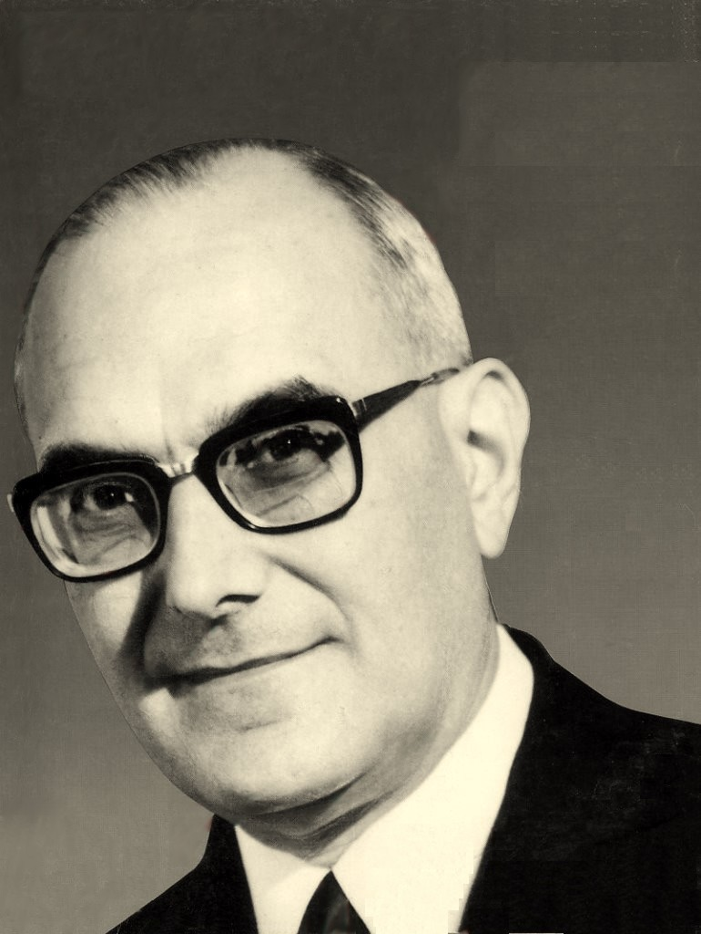
O Marcelismo
Em 1968, Salazar, vítima de doença, foi substituído na chefia do governo por Marcello Caetano;
Este dirigente, concedeu, de início, algumas liberdades aos portugueses, mas não alterou substancialmente a situação;
As instituições repressivas mudaram de nome, mas as funções mantiveram-se;
No decorrer da sua governação, procurou desenvolver a economia do país, alargou a assistência do Estado aos funcionários públicos e aos rurais e empreendeu uma reforma do ensino;
Marcello Caetano
Porém a política de Marcello Caetano não resolveu os dois problemas políticos fundamentais de Portugal – a liberalização do regime e o fim da guerra colonial.

Slide 7
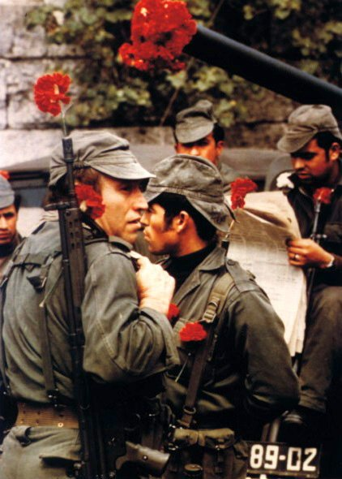
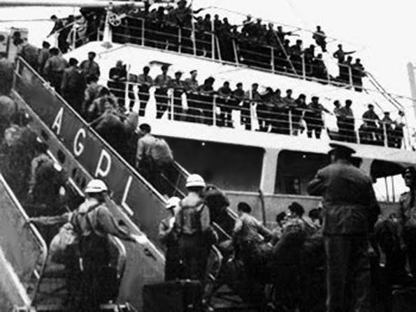
O Fim da Guerra
A Guerra termina em 1974;
Com o 25 de Abril, é proclamada a independência de Guiné e Cabo Verde e em 1975 de Angola, Moçambique e de São Tomé e Príncipe;
Começou então nas colónias um processo de democratização que se iria arrastar, de uma forma instável, durante vários anos;
Retornados
Com o fim da Guerra regressaram a Portugal muitos dos portugueses e cidadãos europeus que habitavam as colónias – os retornados.
25 de Abril de 1974

